Slide 1
Их надо знать: факторы риска развития артериальной гипертонии
и Медицинской профилактики
Пермский край

Slide 3
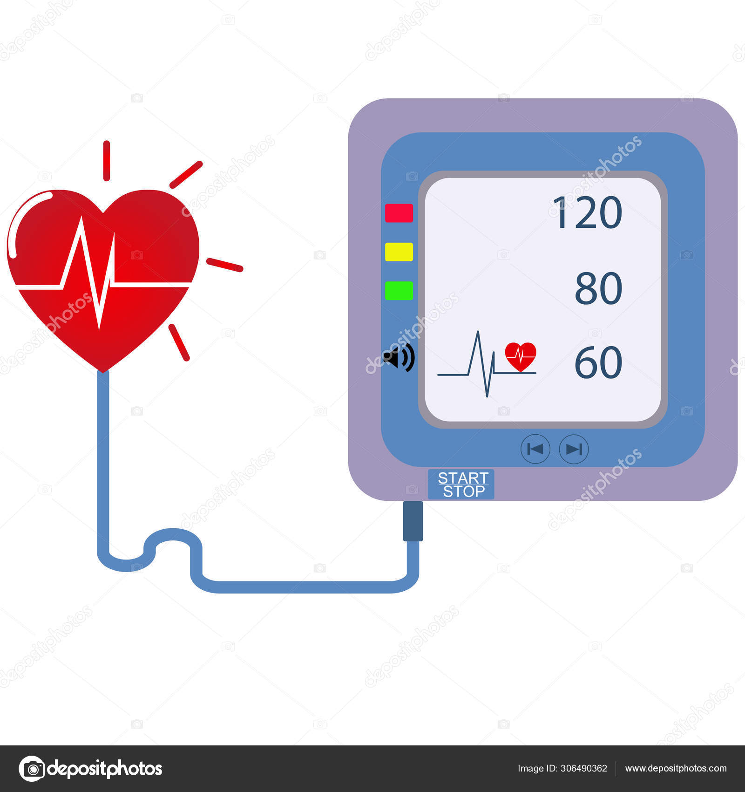
Девиз 2022 года
«ИЗМЕРЬТЕ СВОЕ АРТЕРИАЛЬНОЕ ДАВЛЕНИЕ. КОНТРОЛИРУЙТЕ ЕГО. ЖИВИТЕ ДОЛЬШЕ».

Slide 4
Артериальная гипертония
Каждый человек должен измерять АД и знать его цифры не только при плохом самочувствии, но и при отсутствии жалоб
Гипертония - это «тихий» убийца, нет явных симптомов
Поражает жизненноважные органы-мишени: сердце, головной мозг, сосуды, сетчатку глаза, почки
Это стойкое повышение артериального давления выше 130/80 мм рт. ст. в состоянии физического и эмоциоанального покоя, а также без влияния иных внешних факторов

Slide 5
Сердечно-сосудистые заболевания
«Сердце кровью обливается»
«Как ножом в сердце»
«Сердцем чувствую»
«Он разбил мне сердце»
«Чует сердце, что дело плохо»

Slide 6
Сердечно-сосудистые заболевания
Сердечно-сосудистые заболевания – общее название заболеваний сердца и кровеносных сосудов. В настоящее время именно эти заболевания являются основной причиной смертности (более 50% в структуре) и инвалидизации населения во всем мире
ОПАСНЫ! Развитием угрожающих для жизни состояний!
ИНСУЛЬТ – острое нарушение мозгового кровообращения
ИНФАРКТ – острое нарушение коронарного кровообращения

Slide 7
Несколько фактов про гипертонию
Каждый третий взрослый человек в мире страдает повышенным АД
Женщины до 45 лет реже страдают повышенным АД чем мужчины того же возраста, но женщины старше 65 лет страдают гипертонией чаще мужчин в этом же возрасте
В кабинете врача у многих пациентов повышается АД («эффект белого халата»)
Цифры артериального давления изменяются в течение дня
Гипертонией страдают не только взрослые, но, и дети и подростки, причем для них повышенное АД также опасно
Гипертония чаще встречается у людей, страдающих ожирением, злоупотребляющих алкоголем, у женщин, принимающих гормональные контрацептивы

Slide 8
Основные факторы риска
Ожирение
Неправильное питание
Низкая физическая активность
Курение и злоупотребление алкоголем
Стрессы
Наследственность

Slide 9
Какие бывают факторы риска
Факторы внешней среды
Экологические
Экономические
Факторы самого человека
Повышенный уровень ХС
Наследственность
Особенности поведения
Курение
Злоупотребление алкоголем
ИБС в анамнезе
Возраст, пол (мужчины старше 55 лет, женщины старше 60 лет)
Нерациональное питание, низкая физическая активность
Избыточное потребление соли
Ожирение (абдоминальное)
Стрессы
Сочетание нескольких факторов суммирует их эффект!

Slide 10
Управляемые и неуправляемые
Управляемые
Все поведенческие факторы
Лечение заболеваний
Неуправляемые
Возраст
Пол
Диспансерное наблюдение
Наследственность
Профилактика заболеваний

Slide 11
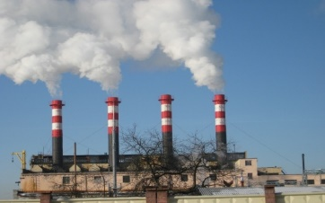
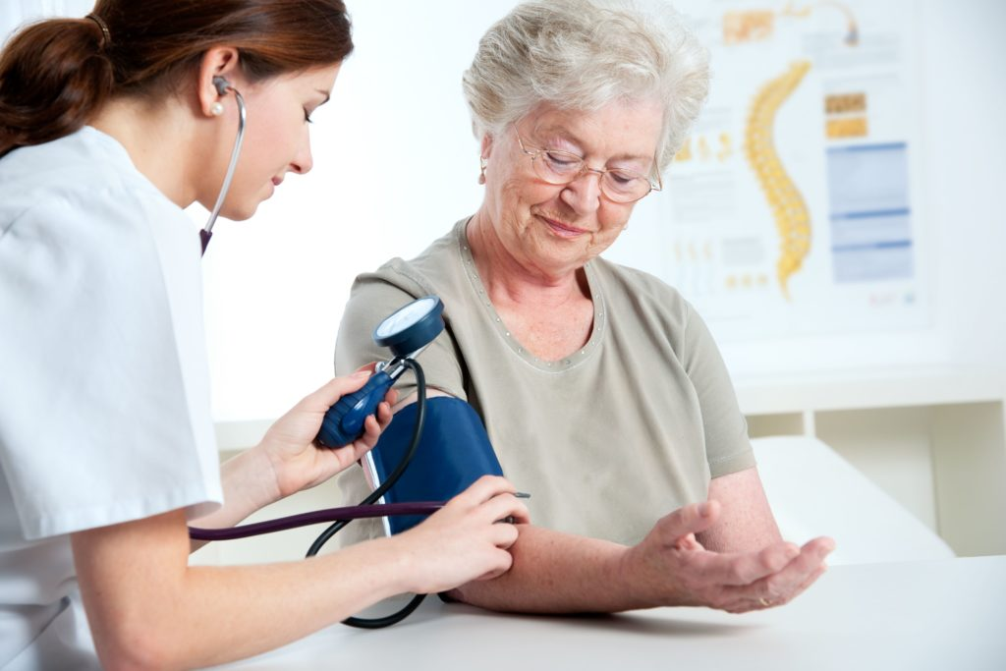
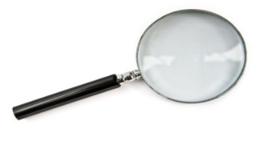
Меры профилактики
Неуправляемые ФР
Экология/климат
Производственный фактор
Лечение и профилактика заболеваний, диспасерное наблюдение
Просто знать, соблюдать меры по ранней диагностике
Управляемые ФР

Slide 12
Профилактика управляемых поведенческих факторов риска Неправильное питание
Ожирение
Лишний килограмм массы тела повышает АД на 1-3 мм рт. ст.
Лица с повышенным АД употребляют в 3 раза больше поваренной соли
Абдоминальное ожирение
Изменение расположения сердца, гипертрофия ЛЖ, снижение сократительной способности миокарда
ИБС + АГ
Соль + жирная пища
Задержка жидкости в организме
Повышение АД
Профилактика - рациональное сбалансированное питание, ограничение соли!

Slide 13
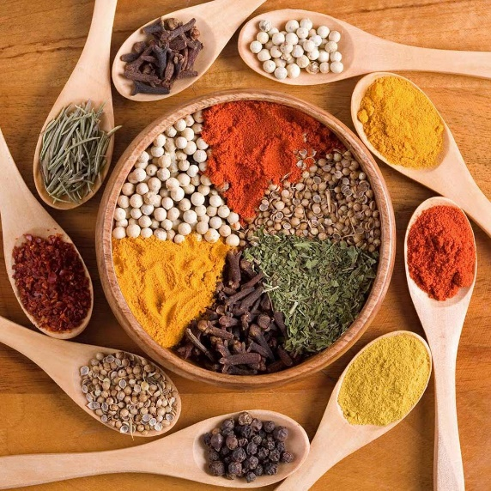
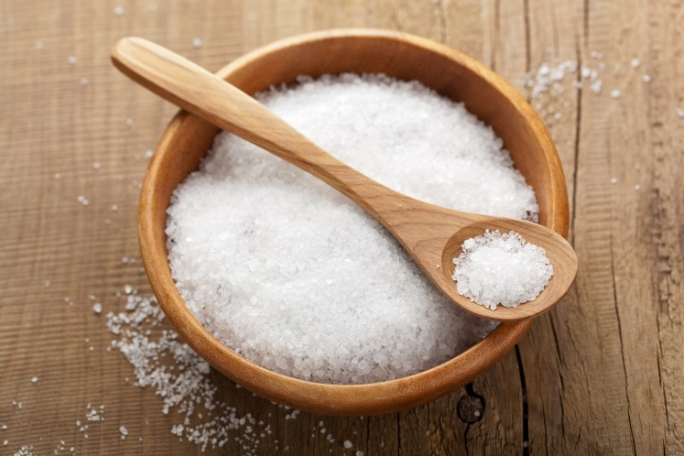
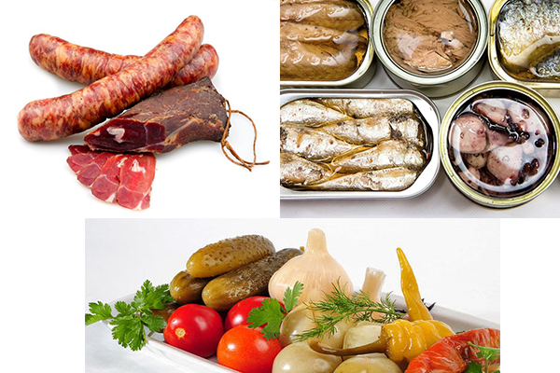
Продукты, повышающие АД

Slide 14
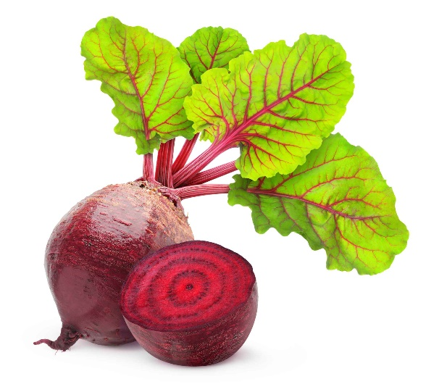
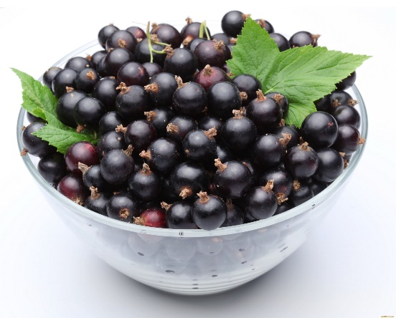
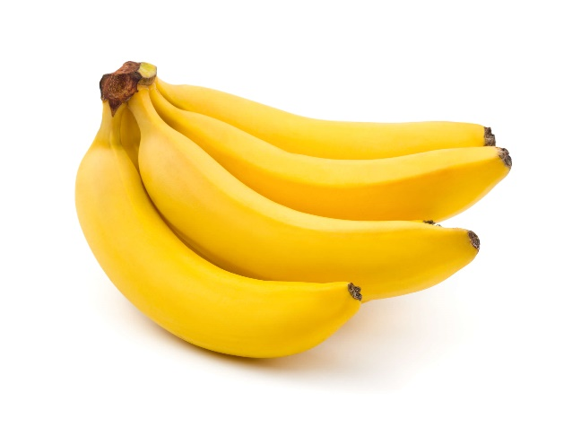
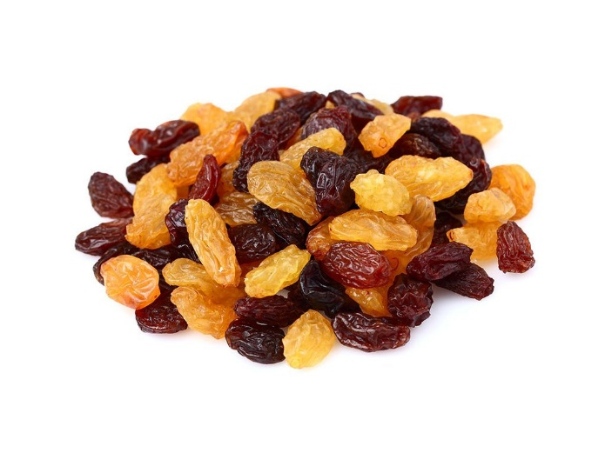
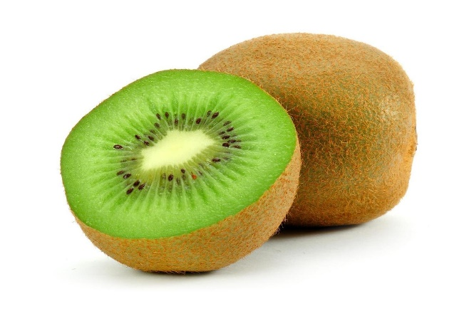
Продукты, снижающие АД

Slide 15
Профилактика управляемых поведенческих факторов риска Низкая физическая активность
У лиц, ведущих малоподвижный образ жизни, риск развития АГ на 20-50% выше, чем у тех, кто занимается физической активностью не менее 30 минут в день
Физическая активность
У практически здоровых людей после занятий АД снижается на 10 мм рт. ст.
Улучшается сократительная способность миокарда, уменьшается спазм сосудов, раскрываются резервные капилляры
Снижается холестерин в крови

Slide 16
Профилактика управляемых поведенческих факторов риска Курение
Связь абсолютно очевидна
Выкуриваемая сигарета может вызвать подъем артериального давления на 10-30 мм рт. ст.
Курение
Нарушение просвета сосудов, атеросклероз, отложение ХС, тромбы
ИНФАРКТ/ИНСУЛЬТ
Никотин
(сосудистый яд)
Сужение сосудов
Нарушение кровоснабжения всех органов и систем
Профилактика - отказаться от курения!

Slide 17
Профилактика управляемых поведенческих факторов риска Алкоголь
Алкоголь
Сразу после приема
«Легкость», но недолго
Снижение АД, расширение сосудов
Алкоголь
Нарушение работы сердечно-сосудистой системы
Сужение и расширение повторяется неоднократно
Резкое сужение стенок сосудов
Профилактика - отказаться от злоупотребления!

Slide 18
Позитивный настрой

Slide 19
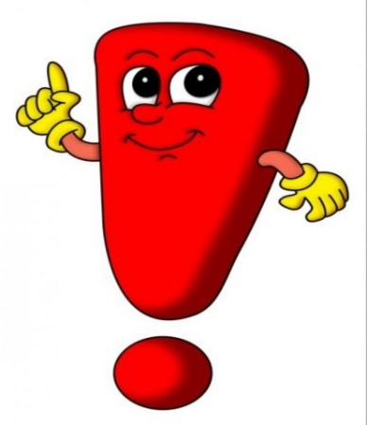
Правила измерения АД
Уровень АД не должен превышать 140/90 в любом возрасте!
Оптимальным является АД 120/80
2 раза в день в одно и то же время (утро, вечер)
Не менее, чем через 30 минут после физической нагрузки, курения, приема пищи, употребления чая/кофе
Сидя в удобной позе, рука на столе на уровне сердца
Манжета накладывается на плечо, нижний край на 2 см выше локтевого сгиба
Результаты измерения АД рекомендуется записывать в личный дневник

Slide 20
Рекомендации по профилактике АГ
Нормализация массы тела
Ограничение потребления соли
Ежедневные динамические аэробные физические нагрузки
ИМТ 19-25
не более 5 гр ежедневно (чайная ложка без горки)
30-60 минут и более
Прогулки, катание на лыжах, велосипеде, плавание
Отказаться от курения
Включить в рацион продукты, богатые калием, магнием, витаминами, пищевыми волокнами, орехи
Ограничить прием алкоголя
За счет уменьшения общей калорийности ищи и повышения уровня физической активности
Исключение продуктов, имеющих повышенное содержание соли: соленья, копчености, колбасы, чипсы

Slide 21
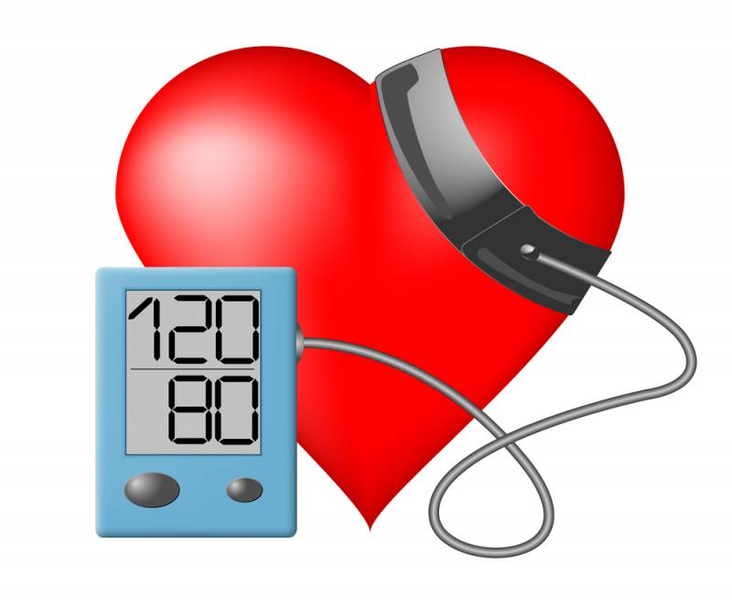
СПАСИБО ЗА ВНИМАНИЕ! БУДЬТЕ ЗДОРОВЫ!
www.budzdorovperm.ru

